Slide 1
Pemusatan Data
Tim Ajar Statistik Komputasi
2022/2023

Slide 2
Outlines
Definisi Pemusatan Data
Mengukur Pemusatan Data

Slide 3



Apa itu pemusatan data?
Ringkasan statistik dari data

Slide 4
Pemusatan Data 🎯
Definisi
Nilai tunggal yang mendeskripsikan nilai tengah suatu kelompok data
Pencarian nilai tengah kelompok data
Ringkasan statistik pada kelompok data
Dapat diukur dengan nilai mean, median, dan modus (mode)

Slide 5
Pengukuran Pemusatan Data
Bagaimana cara mengukur mean, median, dan modus?

Slide 6
Pengukuran Pemusatan Data 📐
Pemusatan Data
Mean
Median
Modus
Nilai rata-rata
(average)
Nilai tengah
Nilai yang sering muncul

Slide 7


Mean → Average
Nilai Mean
Nilai mean didapatkan dengan menjumlahkan semua nilai pada kelompok data, kemudian dibagi dengan jumlah data pada kelompok data tersebut
Bentuk Umum
Bentuk Ringkas
$$\overline{x}=\frac{x_{1}+x_{2}+x_{3}+…+x_{n}}{n}$$
$$\overline{x}=\frac{\sum{x}}{n}$$

Slide 8


Mean → Sampel vs. Populasi
Sampel
Populasi
$$\overline{x}=\frac{\sum{x}}{n}$$
$$μ=\frac{\sum{x}}{n}$$
X bar
mu

Slide 9

Mean → Contoh Kasus Sederhana (1)
Kasus
Sebuah keranjang berisi 10 buah apel dengan bobot masing-masing yaitu,
100gr, 200gr, 150gr, 100gr, 120gr, 80gr, 90gr, 160gr, 110gr, 170gr
Mean
$$μ=\frac{100+200+150+100+120+80+90+160+110+170}{10}=\frac{1280}{10}=128$$

Slide 10
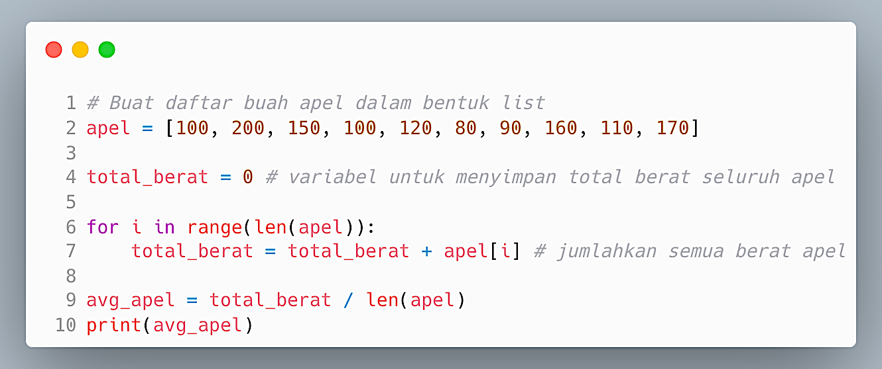
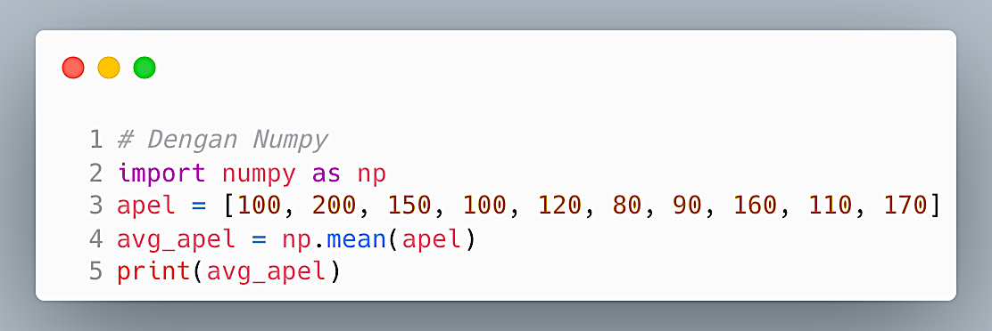
Mean → Contoh Kasus Sederhana (2)
Contoh Kode Manual
Contoh Kode Numpy

Slide 11
Median → Nilai Tengah
Nilai Median
Nilai tengah pada kelompok data yang telah di urutkan dari yang terkecil hingga yang terbesar
Contoh
20gr, 30gr, 100gr, 50gr, 40gr → 20gr 30gr, 40gr, 50gr, 100gr
20gr 30gr, 40gr, 50gr, 100gr

Slide 12

Median → Jumlah Data Ganjil vs. Genap
Ganjil
20gr, 30gr, 100gr, 50gr, 40gr → 20gr 30gr, 40gr, 50gr, 100gr
20gr 30gr, 40gr, 50gr, 100gr
Genap
20gr 30gr, 40gr, 45gr, 50gr, 100gr
$$median=\frac{40+45}{2}=47.5$$

Slide 13
Median → Contoh Kasus Sederhana
Contoh Kode Manual
Contoh Kode Numpy

Slide 14
Modus → Frekuensi Terbanyak
Nilai Modus
Nilai modus (mode) adalah nilai tengah pada sebuah kelompok data yang didasarkan kepada nilai yang sering muncul pada data tersebut
Contoh
Nilai Siswa Kelas XII SMA XYZ → 70, 80, 70, 70, 90, 100
Nilai 70 → 3 buah; Nilai 80 → 1 buah; Nilai 90 → 1 buah; Nilai 100 → 1 buah
Modus = 70

Slide 15
Modus → Contoh Kasus Sederhana
Contoh Kode Scipy vs. Native

Slide 16

Manfaat Pemusatan Data
Apa contoh manfaat dari pencarian nilai pusat data?

Slide 17
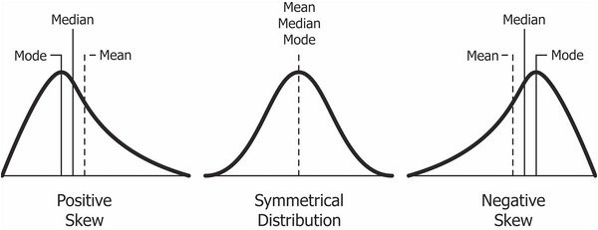
Berkenalan dengan Kemiringan Data (Skewness)

Slide 18


